Slide 1

Operators

Slide 2
Relational Operators

Slide 3



Relational Operators
هو علامة تختبر العلاقة بين جانبين.
النتيجة إما صحيحة أو خاطئة.
هناك 3 علامات تشغيل في Scratch :
أكبر من>
أقل من <
يساوي =

Slide 4
Greater Than أكبر من >
نتيجة هذه العلامة تكون صحيحة إذا كان الرقم الاول أكبر من الثاني.
إذا كان الرقم الأول يساوي أو أقل من الثاني ، فإنه ينتج خطأ.
إذا كان كلا الرقمين متساويين ، فسيتم إرجاعه خطأ.
مثال:
15 > 10 سيعود صحيحًا .
10 > 15 سيعود خطأ .

Slide 5
Less Than أقل من <
نتيجة هذه العلامة تكون صحيحة إذا كان الرقم الاول أقل من الثاني.
إذا كان الرقم الأول يساوي أو أكبر من الثاني ، فإنه ينتج خطأ.
إذا كان كلا الرقمين متساويين ، فسيتم إرجاعه خطأ.
مثال:
15 > 10 سيعود خطأ .
10 > 15 سيعود صحيحًا .

Slide 6
Equals to يساوى =
ينتج عن ذلك صحيح فقط إذا كان الرقم الأول يساوي الرقم الثاني ؛ وإلا فإنه يؤدي إلى خطأ.

Slide 7
Logical Operators
العمليات المنطقية

Slide 8



ما هو العمليات المنطقيه؟
تأخذ هذه العوامل القيم المنطقية كإدخال Input وإرجاع القيم المنطقية كإخراج Output.
يتم استخدامها في الغالب عندما يتعين عليك اختبار شروط متعددة في وقت واحد.
يحتوي scratch على ثلاثة عوامل تشغيل منطقية:
AND
OR
NOT

Slide 9
Logical AND
() and () Block عبارة عن Operators وكتلة منطقية.
تضم 2 Block مع بعض ، لذا يجب أن يكون كلاهما صحيحًا حتى يتحقق الشرط ، إذا كان كلاهما صحيحًا ، فإن ال Block يعود صحيحاً ؛ إذا لم تكن كلها صحيحة أو غير صحيحة ، فإنها ترجع خطأ.
يتم استخدام هذا ال block للتحقق مما إذا كان شرطان أو أكثر صحيحين في نفس الوقت.

Slide 10
Logical OR
() or () Block عبارة عن Operators وكتلة منطقية.
تضم 2 Block مع بعض ، لذا يجب أن يكون أحدهما صحيحًا حتى يتحقق الشرط ، إذا كان أحدهما فقط صحيحًا ، فإن ال Block يعود صحيحاً ؛ إذا لم يكن أى منهما صحيحاً ، فإنها ترجع خطأ.
يتم استخدام هذا ال block للتحقق مما إذا كان أى من الشروط صحيحاً.

Slide 11
Logical NOT
Not () Block عبارة عن Operators وكتلة منطقية.
يتحقق ال Block مما إذا كانت القيمة المنطقية بداخلها خاطئة ...
لذا إذا كانت خاطئة ، فإن الكتلة تعود صحيحة .
أما إذا كان الشرط صحيحاً ، فسيتم إرجاع خطأ .
يمكن استخدام هذه الكتلة "لعكس" القيم المنطقية.

Slide 12
Example 1
Grades

Slide 13
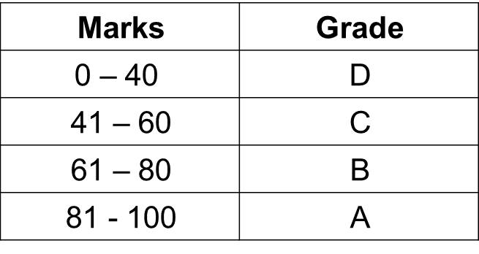
Grades
في هذا النشاط ، سيطلب توبي من المستخدم إدخال علامة بين 0 إلى 100 ، وإعطاء الدرجة وفقًا للجدول التالي:

Slide 14
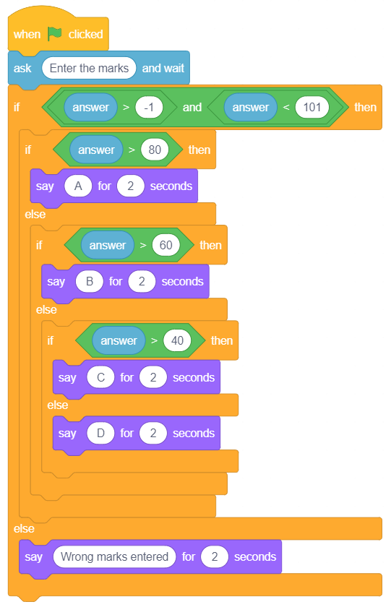
Grades
أولاً سوف نحصل على مدخلات المستخدم كعلامات.
ثم سنتحقق مما إذا كانت العلامات بين 0 و 100.
إذا كانت الإجابة بنعم ، فسننتقل إلى البحث عن الدرجة.
إذا كانت الاجابة لا سيقول "تم إدخال علامات خاطئة".

Slide 15
Assignment

Slide 16
Calculator
اصنع آلة حاسبة بأخذ ثلاثة مدخلات:
رقم 1
رقم 2
العمليات : + ، - ، * ، /
ثم قم بإجراء العملية على الرقم 1 والرقم 2 لإعطاء النتيجة.

